Slide 1


《数值天气预报》•上机实验 Numerical Weather Prediction Laboratory
吴佳根 谢卫宏
School of Atmospheric Sciences, Nanjing University
Nanjing, China, 210023
2023-04-17

Slide 2
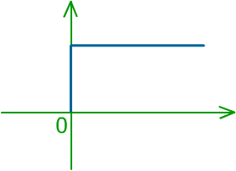

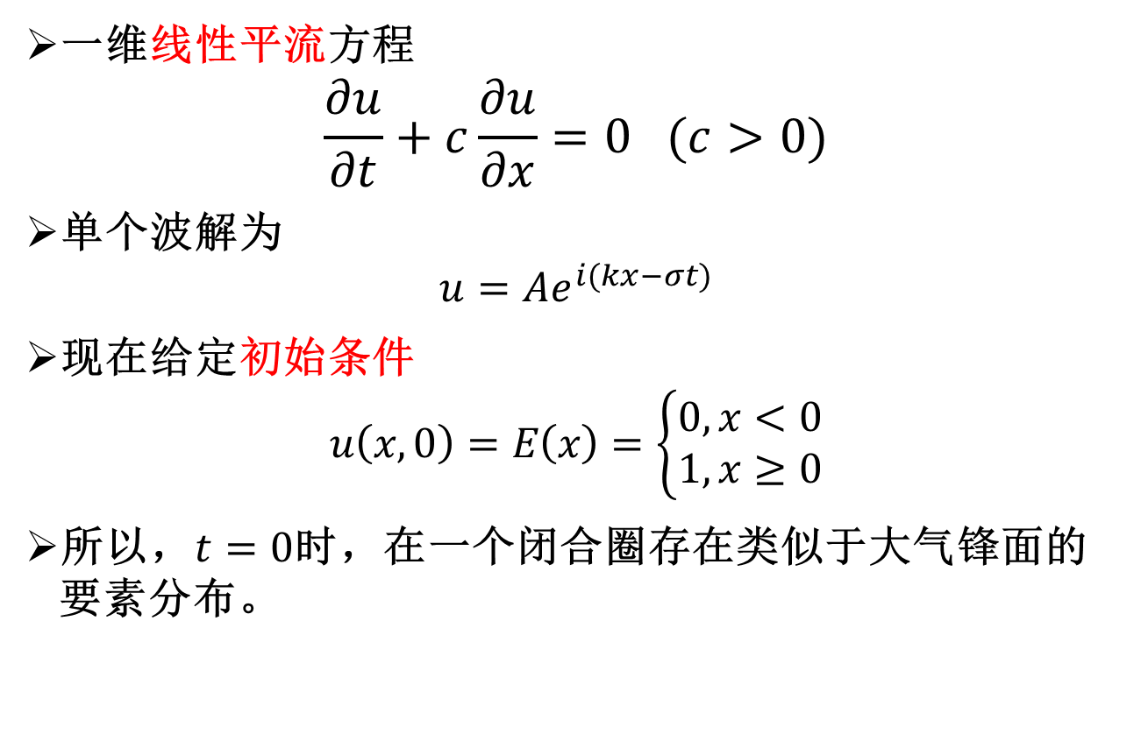
上机实习4
一维线性平流方程
$$\frac{∂u}{∂t}+c\frac{∂u}{∂x}=0 (c>0)$$
单个波解为
$$u=Ae^{i(kx−σt)}$$
现在给定初始条件
$$u\left(x,0\right)=E\left(x\right)=\left\{\begin{aligned}0, x<0 \\ 1,x≥0\end{aligned}\right.$$
所以，$t=0$时，在一个闭合圈存在类似于大气锋面的要素分布。
$$\left\{\begin{aligned}σ=ck \\ c_{0}=c \\ c_{g}=c\end{aligned}\right.$$
大气锋面的要素分布

Slide 3

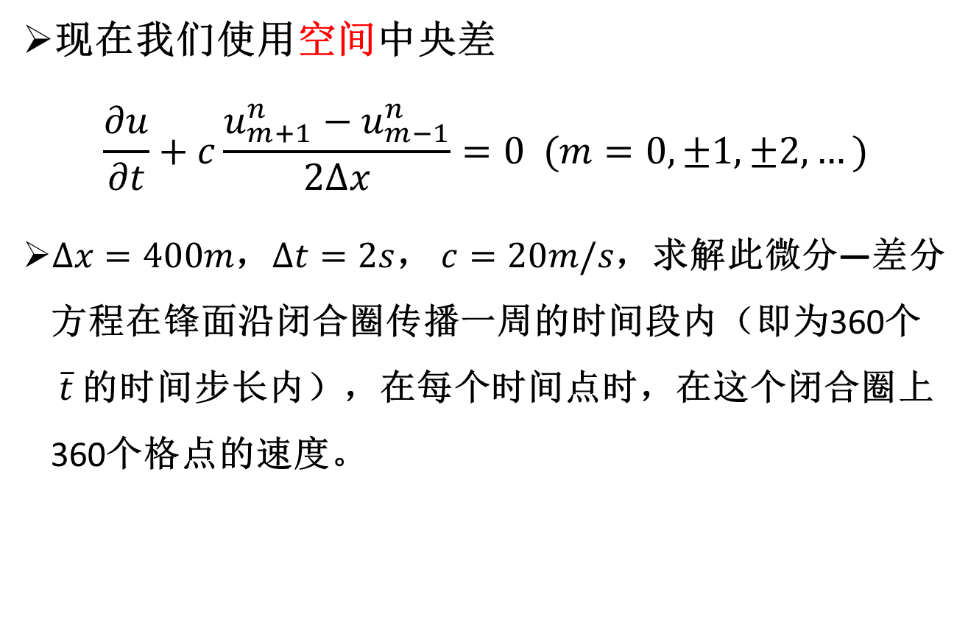
上机实习4
现在我们使用空间中央差
$$\frac{∂u}{∂t}+c\frac{u_{m+1}^{n}−u_{m−1}^{n}}{2∆x}=0 (m=0,±1,±2,…)$$
$∆x=400m$，$∆t=2s$， $c=20m/s$，求解此微分—差分方程在锋面沿闭合圈传播一周的时间段内（即为360个$\overline{t}$的时间步长内），在每个时间点时，在这个闭合圈上360个格点的速度。
定义$\overline{t}=\frac{ct}{∆x}$

Slide 4
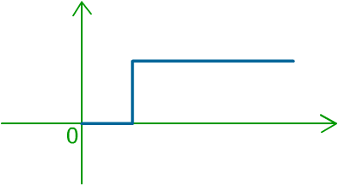
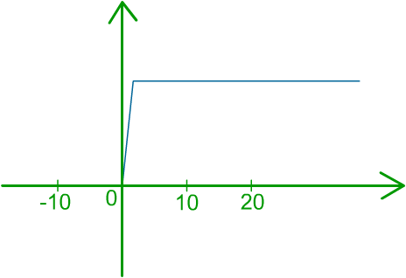
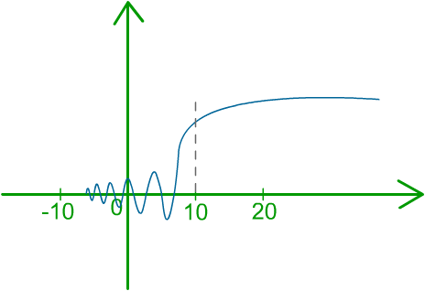
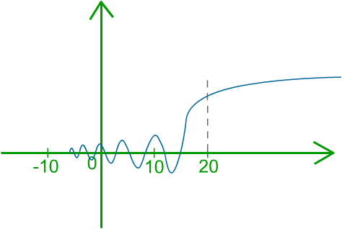

上机实习4
考虑锋面移动的情况，在$t$时刻，应该有
$$u\left(x,t\right)=E\left(x−ct\right)$$
即锋面整体按相速$c$移动
然而，考虑到空间差分对相速度的影响
大气锋面的要素分布
移动锋
差分解：随时间锋消的“锋区”
逆向传播的寄生波（频散）

Slide 5
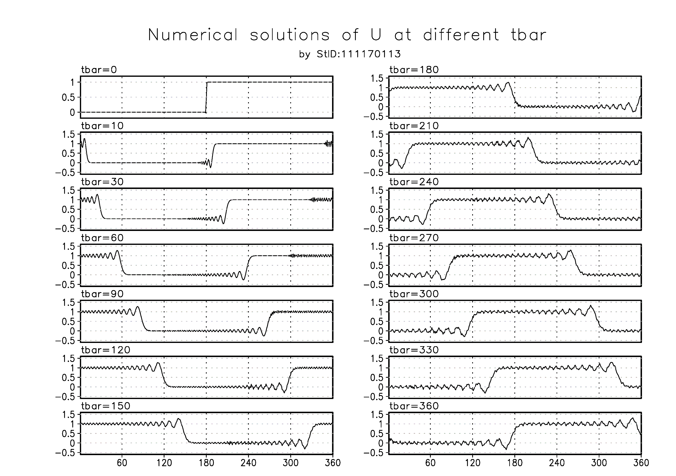



上机实习4
不同$\overline{t}$时刻，$u$的解
$$\overline{t}=\frac{ct}{∆x}$$
$$Example$$

Slide 6
上机实习4
注意：
作业请在两周内(4月20号24：00之前)，压缩后上交到教学立方
作业文件夹命名为“学号_姓名_homework4”，文件夹内应包括“源代码+上机报告(word，结果和分析)”
独立完成，请勿抄袭

Slide 7
Thank You！
Notes:
PDO与AMO对东亚夏季气候年代际变率影响的相互调制

